Slide 1

Местоимение

Slide 2
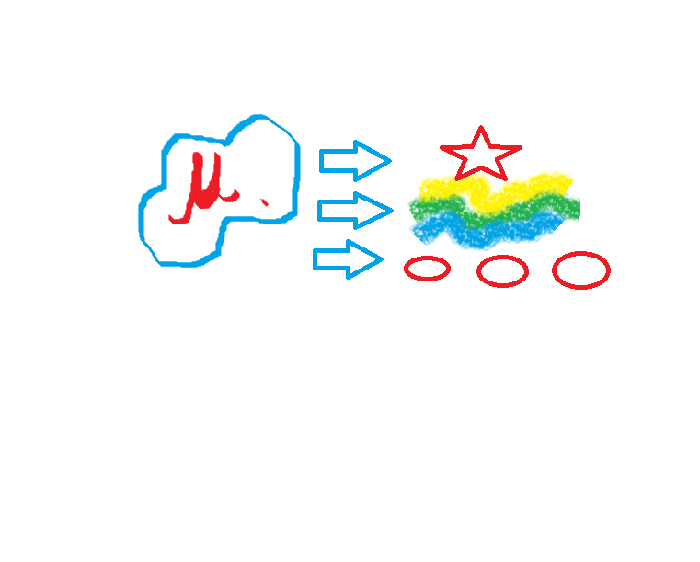

Местоимение – самостоятельная часть речи
Местоимение – самостоятельная часть речи, которая указывает на предмет, признак предмета, количество, но не называет их.

Slide 3
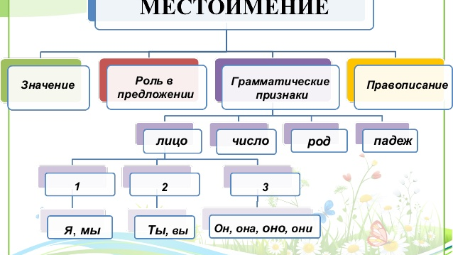

Slide 4
Разряды местоимений
Личные
Возвратные
Вопросительные
Относительные
Неопределённые
Отрицательные
Притяжательные
Указательные
Определительные
Я, мы, ты, вы, он, она, оно, они
Себя
Кто? Что? Какой? Который? Чей? Сколько?
Кто, что, какой, который, чей, сколько
Некто, нечто, некоторый, некий, несколько, кое-кто, кто-то, что-либо, какой-нибудь
Никто, ничто, некого, нечего, никакой, некоторый, ничей, нисколько
Мой, твой, наш, ваш, свой, его, её, их
Этот, тот, такой, таков, столько
Сам, самый, весь, всякий, каждый, любой, иной, другой

Slide 5
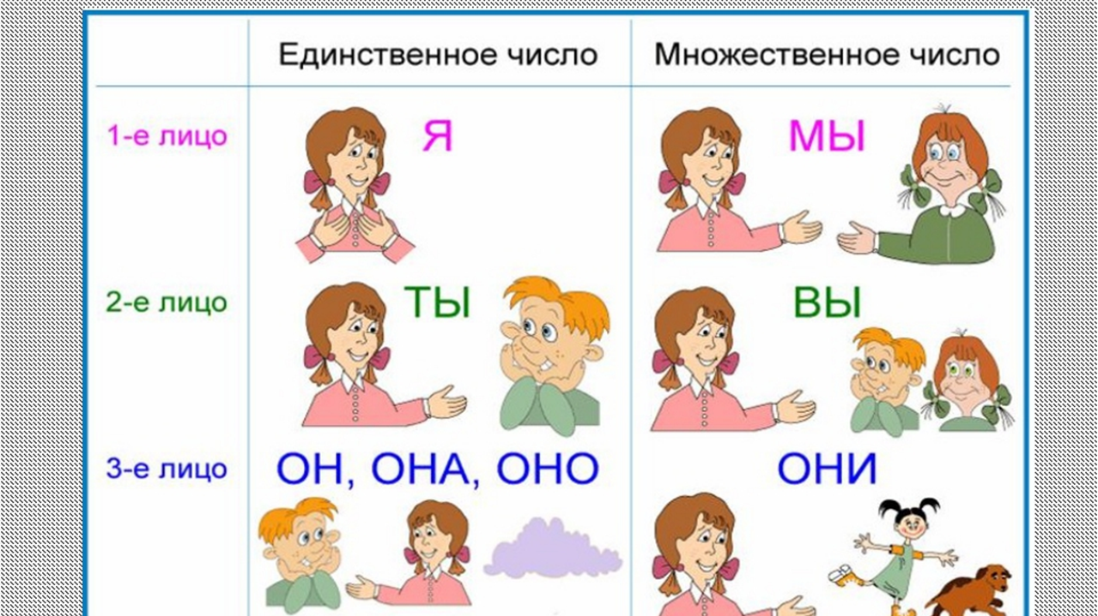
Признаки местоимения
Признаки существительного
Признаки прилагательного
Род (он, она, оно)
Число (он, они)
Падеж ( к нему)
Одушевлённые, неодушевлённые
Подлежащее, дополнение
Род (каждый, каждая, каждое)
Число (любой, любые)
Падеж (любого)
Определение, сказуемое

Slide 6
Признаки местоимения
Признаки числительного:
Признаки наречия:
Падеж (сколько, скольких, скольким, о скольких)
Число (который, которые)
Обстоятельство
Не изменяется
Обстоятельство

Slide 7
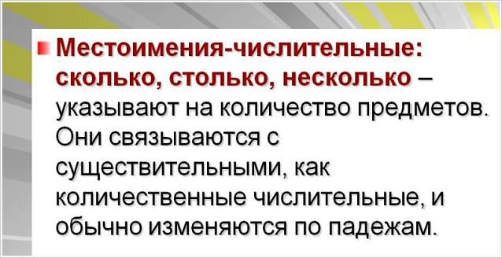
Признаки местоимений - числительных

Slide 8
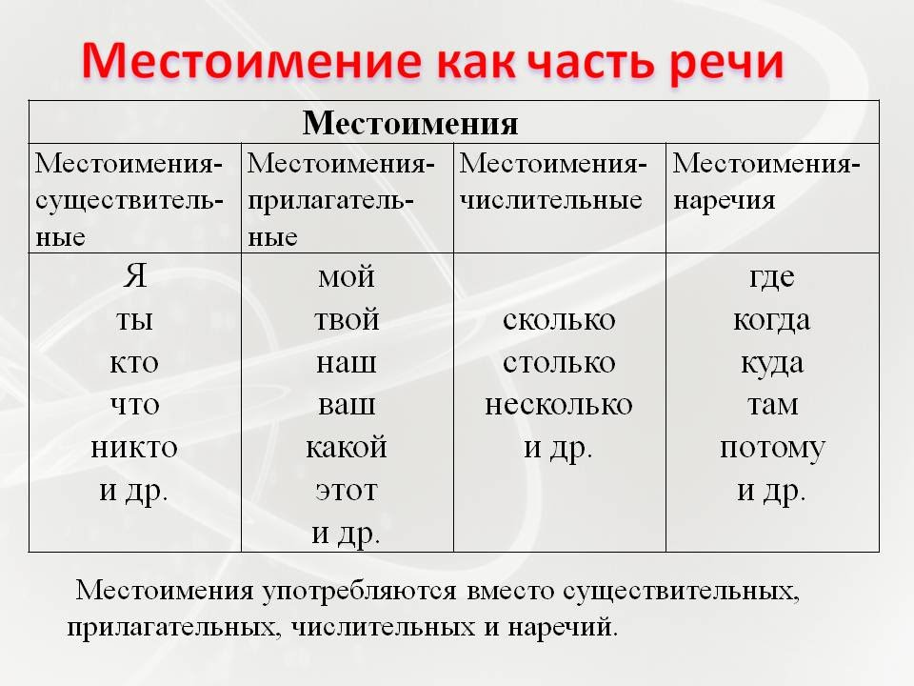

Slide 9
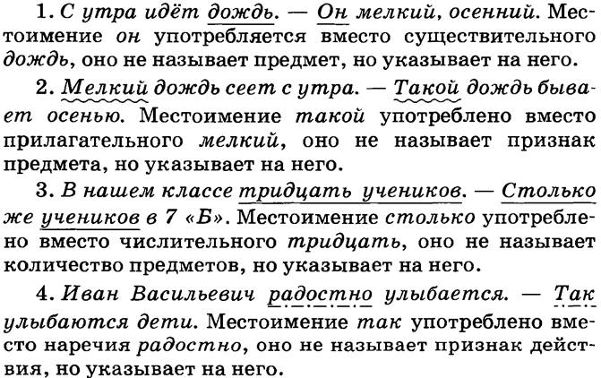
Синтаксическая роль местоимений
Синтаксическая роль местоимений зависит о того, какую часть речи они заменяют.

Slide 10
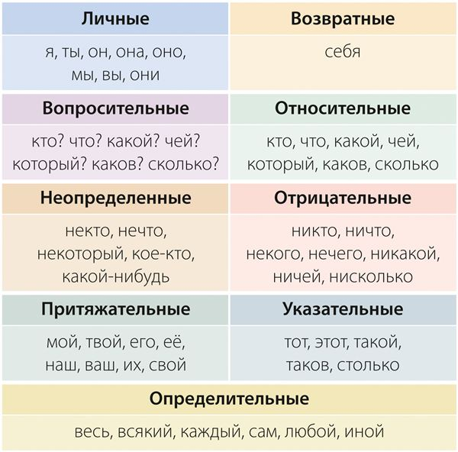
Разряды местоимений

Slide 11
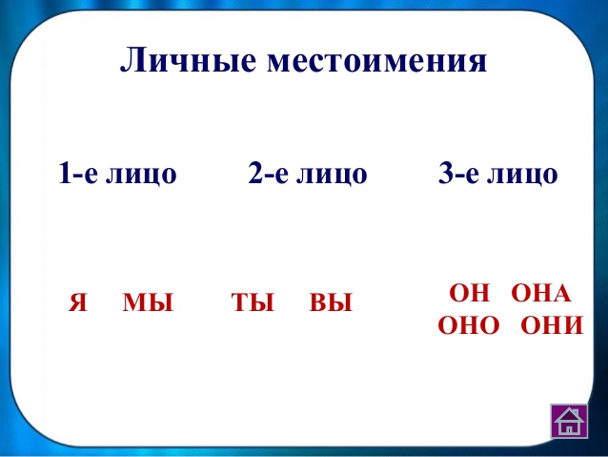
Разряды местоимений

Slide 12
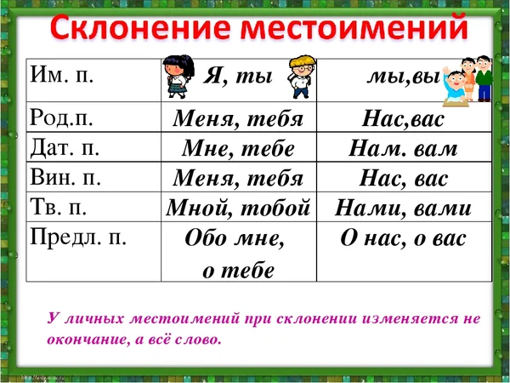
Склонение личных местоимений

Slide 13
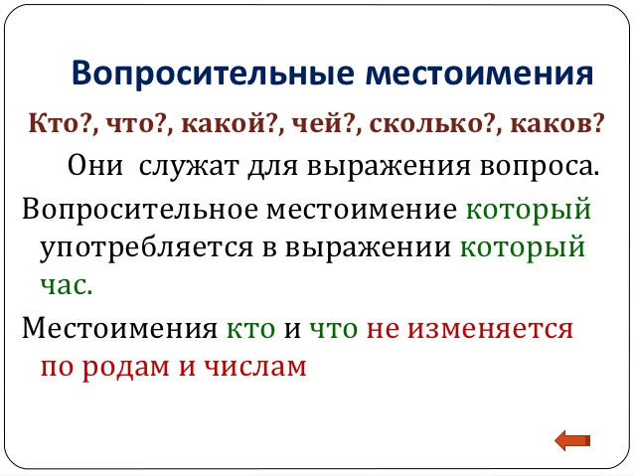
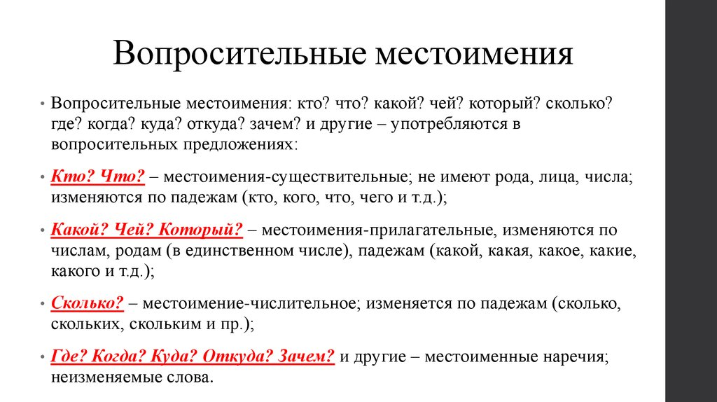
Вопросительные местоимения

Slide 14
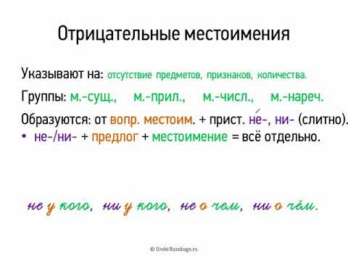

Slide 15
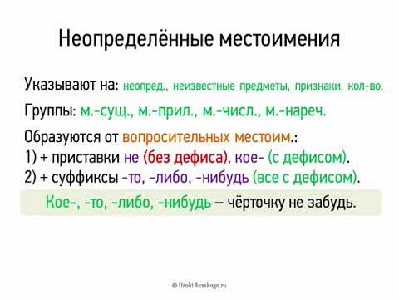
Неопределённые местоимения

Slide 16
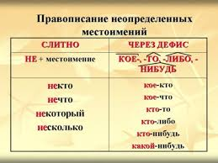
Правописание неопределённых местоимений

Slide 17
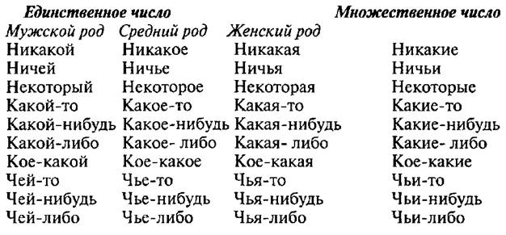
Отрицательные и неопределённые местоимения

Slide 18
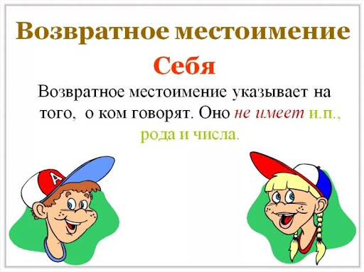
Возвратное местоимение

Slide 19
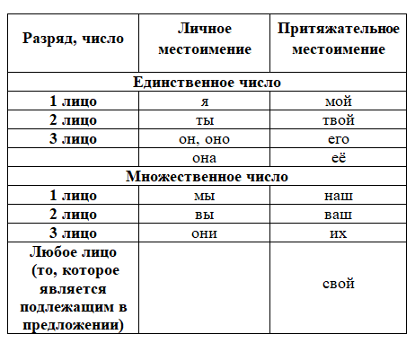

Slide 20
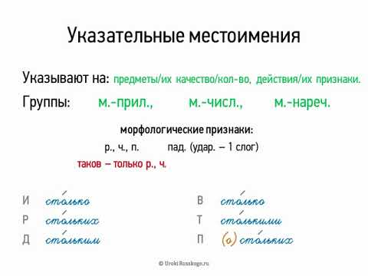
Указательные местоимения

Slide 21
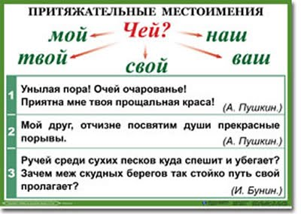
Притяжательные местоимения

Slide 22
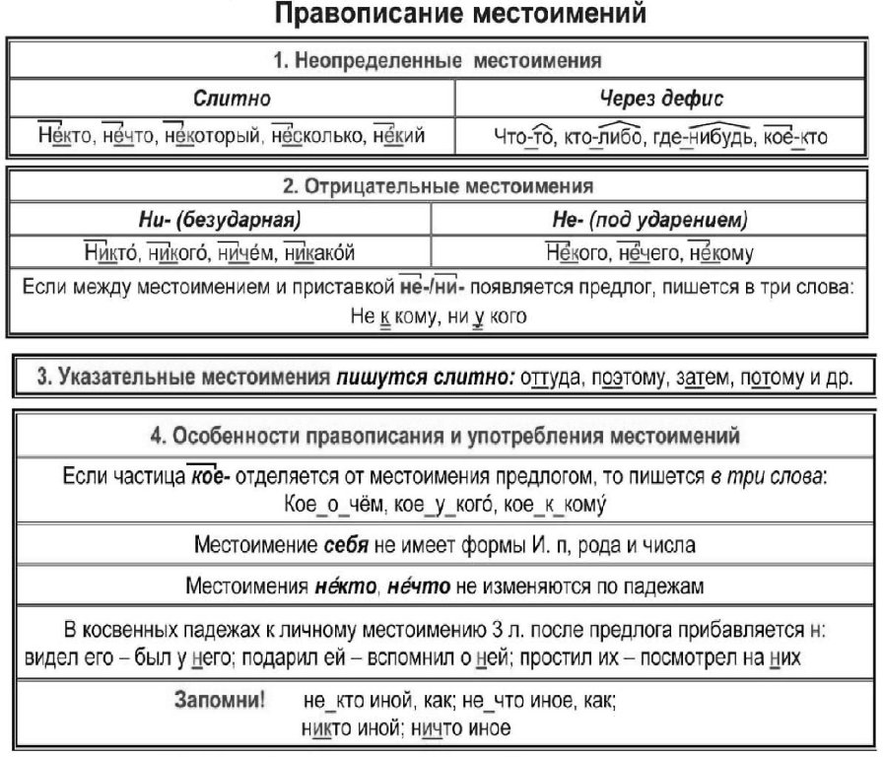

Slide 23
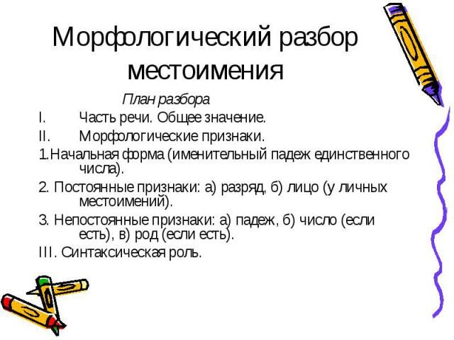

Slide 24
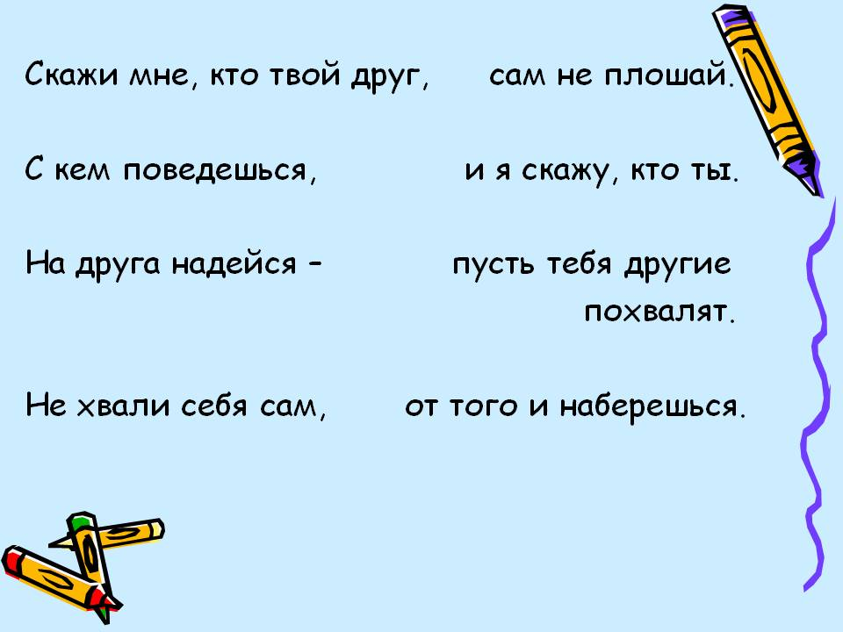
Выполни задание : допиши вторую часть пословицы, подчеркни местоимения

